Slide 1
Kuinka kaikki muuttui rks 2017 myötä? – Jyväskylän esimerkki
Rippikoulukehittäjien päivät Kouvolassa 29.-30.10.2019
Ville Tikkanen

Slide 2
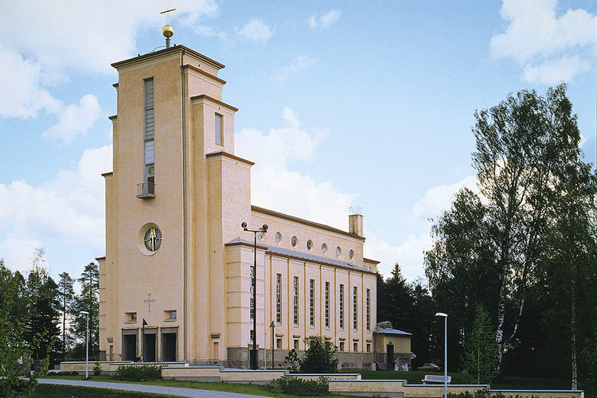
Jyväskylän esimerkki
Kannustava vai varoittava?
Jyväskylän seurakunta = 9 alueseurakuntaa + YST
Ikäluokka 1350, josta jäseniä 1170
Rippikoululaisia noin 1150, josta riparin käy muualla noin 10%
Rippikouluryhmiä 46

Slide 3

Kuinka?
Jyväskylä pilottiseurakuntana kesä 2017
Hiippakunnan rippikoulusparraajat
Suuri ihme -koulutukset 2018:
  1) hiippakunnallisesti (tammikuu),
  2) seurakunnallisesti/rovastikunnallisesti (maaliskuu),
  3) alueseurakunnallisesti (kevät-syksy)
Rippikoulupapit, toiminnallinen johtoryhmä kevät 2018
2018-2019 ensimmäinen vuosi uudella mallilla

Slide 4
Kaikki?
Osallistumisjakso muuttui
rippikoulukortista luovuttiin, siirryttiin ryhmäkohtaisiin kokoontumisiin
aiemmin: nuori osallistui alueseurakunnittain (3 messua, 2 nuorteniltaa, riparikonsertti, 1-3 tilaisuutta toimintaan tutustuen/osallistuen + tämän lisäksi ryhmän tapaamisia 2-3
nyt: nuori osallistuu ryhmänsä kanssa
  kolmeen messuun (1. starttimessu, 2. messu johon osallistutaan, 3. messu jota toteutetaan
  nuorteniltaan
  kahteen teemapäivään: riparikonserttiin ja alueseurakunnan määrittelemään päivään
  lähipäivään ennen intensiivijaksoa

Slide 5

MUUTTUI?
Nuorten osallisuus
kontakti nuoriin, tutustuminen
toiveiden kartoittaminen, mahdollisuus vaikuttaa, mahdollisuus tehdä nuorille yhä parempi ripari
osallistumisen mielekkyys

Slide 6

MUUTTUI?
Kontakti vanhempiin
nyt useampia tilanteita, joissa kohtaaminen mahdollista
vanhempainillat, vanhempainvartit, yhteyden ottaminen kotiin

Slide 7
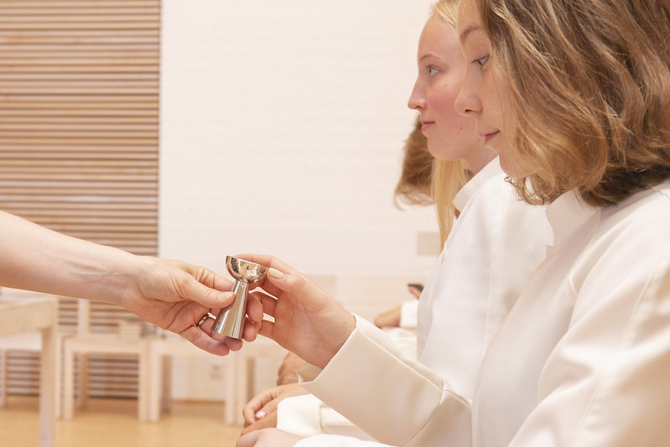
MUUTTUI?
Jumalanpalvelukset ja ehtoollinen
nuorten vaikutus messukulttuuriin?
ehtoollisen viettäminen useita kertoja rippikoulun aikana ja leirillä
ehtoollisen oppiminen ja merkitys

Slide 8
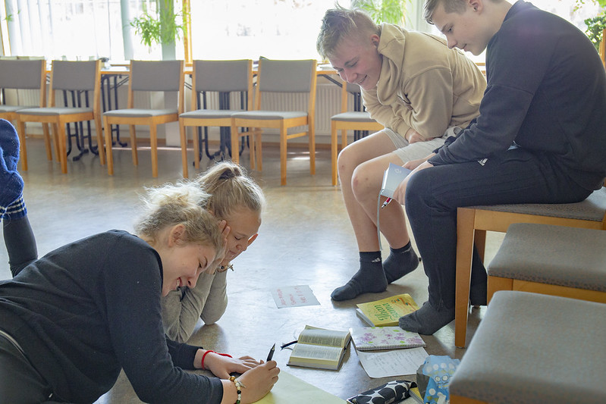
MUUTTUI?
Työntekijöiden työmäärä
Rippikoulun merkitys
Hyvää keskustelua ja yhteistä jakamista prosessin aikana
riparikerho

Slide 9
MUITA MUUTOKSIA?
Moduulityöaikakokeilu alkoi samanaikaisesti rippikoulu-uudistuksen kanssa
osoittaa, että rippikouluun käytetään paljon resursseja
ohjaa vetäjätiimien keskinäistä työnjakoa
uudistus, joka ei suoranaisesti kannusta vetäjiä tekemään yhdessä
Sähköinen osallistujakortti ja ilmoittautumisjärjestelmä uudistui vuoden 2019 alusta
taustalla tietosuojalaki ja kirkkovaltuuston aloite
uudistus, joka vaikuttaa työntekijöiden intoon ja motivaatioon

Slide 10

Miten teillä muilla?
Missä menette rippikoulu-uudistuksen kanssa?
Mihin kaipaatte toisilta vinkkejä ja esimerkkejä?
Mitä hyviä kokemuksia ja toimintatapoja voitte jakaa toisille?

